Slide 1
PRINSIP – PRINSIP KONVEKSI
Konveksi adalah proses perpindahan panas/kalor yang disertai dengan perpindahan partikel – partikel perantaranya. Contohnya saat kita memasak air, bagian air yang panas hanya yang terkena nyala kompor saja, lalu mengapa pada akhirnnya keseluruhan air mendidih? Hal ini terjadi karena saat panci bagian bawah terkena nyala api, volume air yang dekat dengan nyala api akan memuai dan menyebabkan masaa jenisnya berkurang, sehingga lebih ringan dari sebelumnya. Posisi air bagian bawah, akan digantikan dengan air yang berada pada bagian atas karena massa jenisnya lebih besar. Proses ini akan berlangsung terus-menerus sampai suhu air secara keseluruhan sama. Perpindahan kalor ini disertai perpindahan partikel-partikel perantaranya.

Slide 2
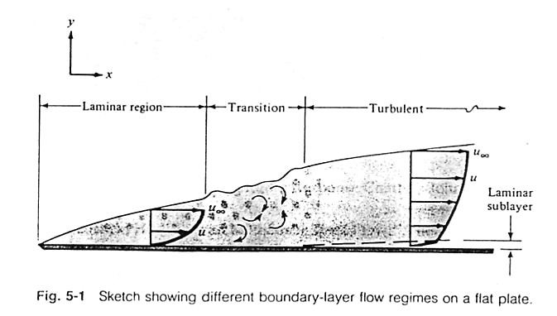
MEKANISME KONVEKSI
• Konduksi dan konveksi perlu media
• Konveksi perlu aliran fluida
• Perpindahan panas melalui cairan atau gas dapat dengan konduksi atau konveksi, tergantung pada kehadiran dari setiap gerakan fluida.
Plat panas yang di aliri oleh fluida udara

Slide 3
KONVEKSI PADA ALIRAN VISKOS
Akibat sifat kental dari fluida, timbul gaya kental/viskos di sekitar daerah dekat permukaan pelat. Semakin jauh dari permukaan pelat (arah sumbu-y) semakin kecil pengaruh gaya viskos sehingga kecepatan aliran menjadi semakin besar. Dan makin jauh dari tepi depan pelat (arah sumbu-x) semakin besar pengaruh gaya viskos sehingga daerah lapisan batas akan menjadi lebih lebar. Pada aliran mantap (tunak/stedy), kecepatan disembarang titik yang berurutan memiliki fluida yang sama dalam jangka waktu berurutan. Jadi kecepatan tetap terhadap waktu (dv/dt = 0). Tapi bisa berubah pada titik yang berbeda atau jarak berbeda. Selain itu, dalam perpindahan panas diketahui bahwa kalor akan berpindah dari benda yang lebih panas ke benda yang lebih dingin, sehingga jika dilogikakan kalau temperatur fluida menjadi lebih tinggi, tentu dia akan menjadi lebih ringan dan mulai bergerak ke atas.

Slide 4
JENIS ALIRAN PADA LAPISAN BATAS
Pada lapisan batas terdapat tiga daerah aliran. Pada permukaan terbentuk lapisan batas laminar tetapi pada jarak tertentu dari tepi depan mulai terjadi proses transisi hingga aliran menjadi turbulen. Perubahan daerah lapisan batas ini tidak lepas dari pengaruh gaya viskos. Semakin besar gaya viskos makin besar gangguan-gangguan pada aliran fluida sehingga arah kecepatan tidak lagi searah tetapi menjadi acak ke sebarang arah. Profil kecepatan laminar mendekati bentuk parabola sedangkan profil turbulen pada bagian dekat permukaan hampir mendekati garis lurus.

Slide 5
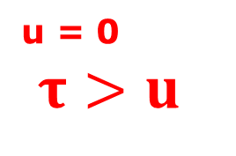
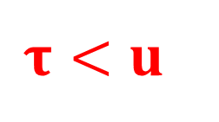
ALIRAN VISKOS
$$τ<u$$
u = 0
$$τ>u$$

Slide 6
ALIRAN LAMINAR
Aliran laminer diatur oleh hukum yang menghubungkan tegangan geser ke laju perubahan bentuk sudut, yaitu hasil kali kekentalan zat cair dan gradien kecepatan atau
τ =μdv/dy
Kekentalan zat cair tersebut dominan dan oleh karenanya mencegah setiap kecendurungan menuju ke kondisi turbulen.

Slide 7
ALIRAN TURBULEN
Dalam aliran turbulen partikel - partikel bergerak tidak teratur ke semua arah. Tegangan geser untuk aliran turbulen dapat dinyatakan sebagai:
dimana η (eta) = sebuah faktor yang tergantung pada rapat fluida dan gerakan fluida. Faktor pertama (μ) menyatakan efek - efek dari gerak viskos dan faktor kedua (η) menyatakan efek - efek dari gerak turbulen.

Slide 8
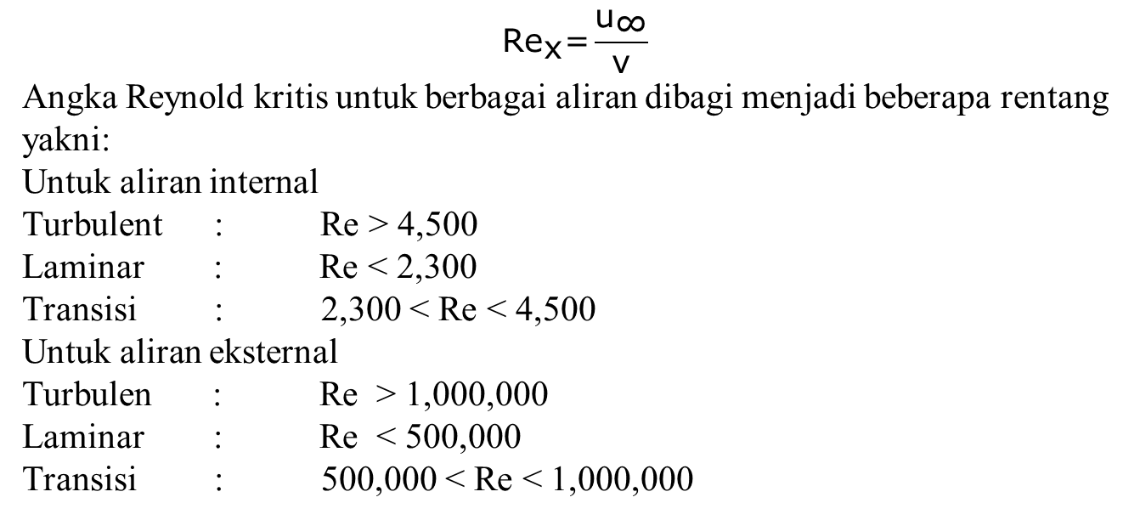
ALIRAN DALAM REYNOLD
Bilangan Reynold adalah bilangan yang tidak mempunyai dimensi, yang menyatakan perbandingan gaya-gaya inersia terhadap gaya-gaya kekentalan. Percobaan yang dilakukan pada tahun 1884 oleh Osborn Reynolds dapat menunjukkan sifat-sifat aliran laminar dan turbulen.
Kecepatan fluida
$${\text{Re}}_{\text{x}}\text{=}\frac{{\text{u}}_{\text{∞}}}{\text{v}}$$
Angka Reynold kritis untuk berbagai aliran dibagi menjadi beberapa rentang yakni:
Untuk aliran internal
Turbulent : Re > 4,500
Laminar : Re < 2,300
Transisi : 2,300 < Re < 4,500
Untuk aliran eksternal
Turbulen : Re > 1,000,000
Laminar : Re < 500,000
Transisi : 500,000 < Re < 1,000,000
Viskositas kinematik

Slide 9
Faktor-faktor yang mempengaruhi terjadinya perbedaan aliran, hasil dari percobaan Reynolds adalah faktor keadaan aliran yaitu kekentalan zat cair μ (mu), rapat massa zat cair ρ (rho), dan diameter pipa D.
Hubungan antara μ,ρ, dan D yang mempunyai dimensi sama dengan kecepatan adalah
Re = u D/v v= μ/ρ
Sehingga Re = u D/ μ
Persamaan kontinuitas untuk aliran satu dimensi di dalam pipa adalah:
m = laju massa aliran
A = luas penampang
Um = kecepatan massa

Slide 10

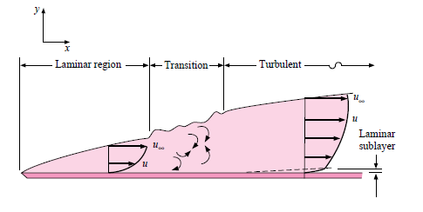
ALIRAN DALAM REYNOLD
Re < 500000
Perpindahan panas >>>
500000 < Re < 1000000
Re > 1000000

Slide 11
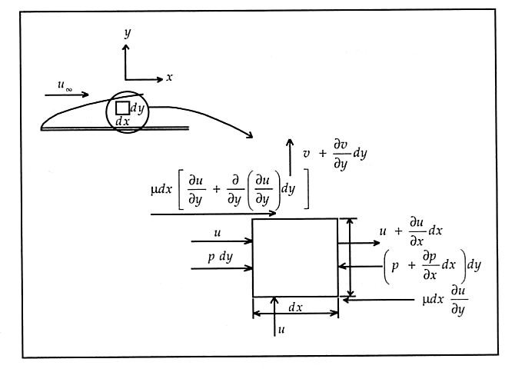
LAPISAN BATAS LAMINAR PADA PELAT RATA
Gambar 4. Unsur volume atur untuk neraca gaya pada lapisan batas laminar.

Slide 12
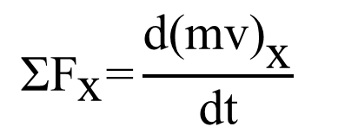
Untuk menyederhanakan analisis diandaikan:
- Alirannya adalah aliran dua dimensi, yakni distribusi kecepatannya sama dibidang manapun yang tegak lurus pada sumbu z (sejajar dengan permukaan kertas).
- Fluida tak mampu mampat dan aliran stedi/tunak.
- Tidak terdapat perubahan tekanan diarah tegak lurus pelat
- Viskositas tetap
- Gaya geser viskos di arah y dapat diabaikan
Kita terapkan hukum kedua Newton tentang gerak :
$$\text{Σ}{\text{F}}_{\text{x}}\text{=}\frac{{\text{d}\text{(}\text{mv}\text{)}}_{\text{x}}}{\text{dt}}$$
Fx = tambahan fluks momentum pada arah x

Slide 13
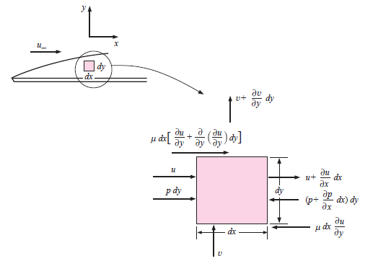

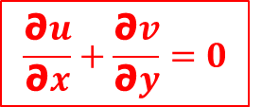
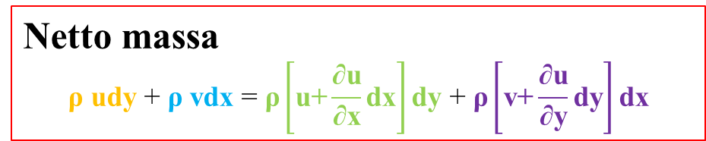

NERACA MASSA
Ingat persamaan aliran massa m = ρ u A,
Netto massa
$$\text{ρ} \text{udy} \text{+} \text{ρ} \text{v}\text{dx} \text{=} \text{ρ}\left[\text{u}\text{+}\frac{\text{∂}\text{u}}{\text{∂}\text{x}}\text{dx}\right]\text{dy} \text{+} \text{ρ}\left[\text{v}\text{+}\frac{\text{∂}\text{u}}{\text{∂}\text{y}}\text{dy}\right]\text{dx}$$
$$\frac{\text{∂}u}{\text{∂}x}+\frac{\text{∂}v}{\text{∂}y}=0$$
: dxdy
Unsur dari fluida udara
Massa kanan
u = u + diffparsial u
m = ρ u A
$$\text{m}\text{ = }\text{ρ}\left[\text{u}\text{+}\frac{\text{∂}\text{u}}{\text{∂}\text{x} } \text{dx}\right]\text{dy}$$
Massa muka kiri
m = ρ u A
m = ρ u dy dA/dx
= d(xy)/dx
= dy
Massa atas
v = v + diffparsial v
m = ρ u A
$$\text{m}\text{ = }\text{ρ}\left[\text{v}\text{+}\frac{\text{∂}\text{v}}{\text{∂}\text{y} } \text{d}\text{y}\right]\text{d}\text{x}$$
Massa bawah
m = ρ u A = ρ v dx
dA/dy = d(xy)/dy

Slide 14


Momentum
Ingat persamaan momentum = massa x kecepatan
Perjanjian, kecepatan hanya untuk searah sumbu x
Unsur dari fluida udara
Momentum kanan
p = m_{kanan} v
$$\text{p}\text{ = }\text{ρ}{\left[\text{u}\text{+}\frac{\text{∂}\text{u}}{\text{∂}\text{x} } \text{dx}\right]}^{2}\text{dy}$$
Momentum kiri
p = m_{kiri} v
p = ρudy u = ρu²dy
Massa atas
v = v + diffparsial v
p = m_{atas} v
$\text{m}\text{ = }\text{ρ}\left[\text{v}\text{+}\frac{\text{∂}\text{v}}{\text{∂}\text{y} } \text{d}\text{y}\right]\text{d}\text{x}$ $\left[\text{u}\text{+}\frac{\text{∂}\text{u}}{\text{∂}\text{x} } \text{dx}\right]$
Massa bawah
p = m_{bawah} v = ρ v u dx

Slide 15

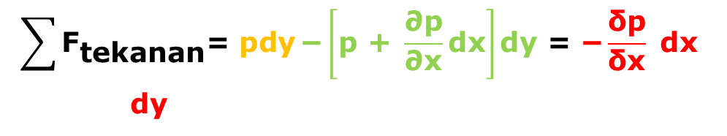
Gaya Tekan
Ingat persamaan gaya tekanan P = F/A → F = PA
Gaya tekan akan menekan unsur dari segala arah.
Unsur dari fluida udara
F tekanan kanan
P = P + diffparsial P
F = P A
$$\text{F}\text{ = }−\left[\text{P}\text{+}\frac{\text{∂}\text{P}}{\text{∂}\text{x} } \text{dx}\right]\text{dy}$$
Gaya tekanan muka kiri
F = PA
F = P dy dA/dx
= d(xy)/dx
= dy
$$\sum{{\text{F}}_{\text{tekanan}}\text{= }\text{pdy}}\text{−}\left[\text{p} \text{+ }\frac{\text{∂}\text{p}}{\text{∂}\text{x}}\text{dx}\right]\text{dy}\text{ = }\text{−}\frac{\text{δp}}{\text{δx}} \text{dx} \text{dy}$$

Slide 16

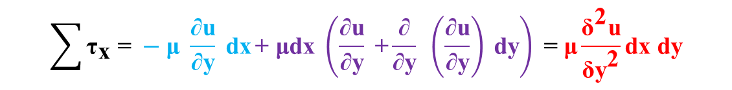


Gaya geser
Ingat persamaan gaya geser $τ = μ \frac{du}{dy}$
Gaya geser melalui muka atas
$τ ∂x = μ \frac{∂u}{∂y} dx$
$$τ ∂x = μdx \left(\frac{∂u}{∂y} +\frac{∂^{2}u}{{∂y}^{2}} dy\right)$$
$$τ ∂x = −μdx \left(\frac{∂u}{∂y} +\frac{∂}{∂y} \left(\frac{∂u}{∂y}\right) dy\right)$$
Gaya geser melalui bawah
$$τ = μ \frac{∂u}{∂y∂x} dx$$
$$τ ∂x = μ \frac{∂u}{∂y} dx$$
$$\sum{{\text{τ}}_{\text{x}}\text{ = }−\text{μ} \frac{\text{∂}\text{u}}{\text{∂}\text{y}} \text{dx}}\text{+ }\text{μdx} \left(\frac{\text{∂}\text{u}}{\text{∂}\text{y}}\text{ +}\frac{\text{∂}}{\text{∂}\text{y}} \left(\frac{\text{∂}\text{u}}{\text{∂}\text{y}}\right) \text{dy}\right)\text{ = }\text{μ}\frac{{\text{δ}}^{\text{2}}\text{u}}{{\text{δy}}^{\text{2}}}\text{dx} \text{dy}$$

Slide 17
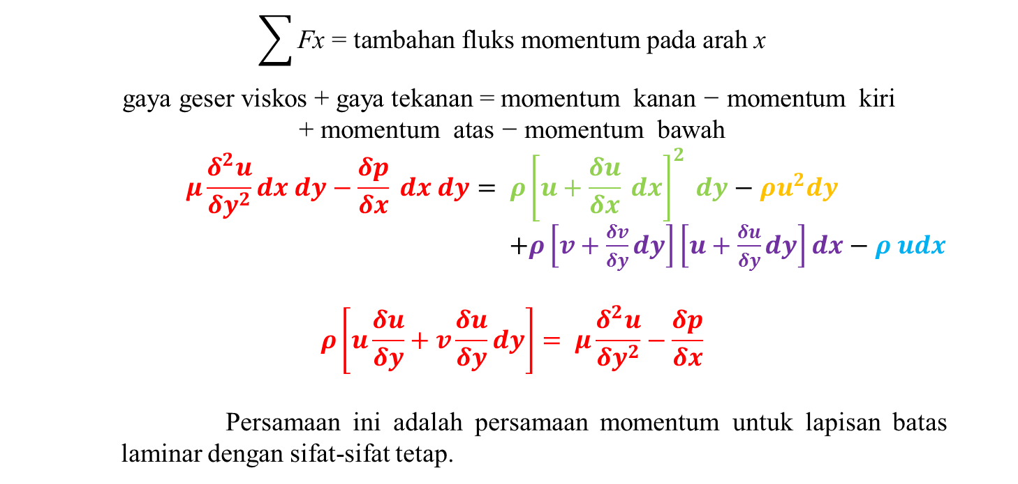
$$\sum{\text{Fx} \text{= }\text{tambahan} \text{fluks} \text{momentum} \text{pada} \text{arah} \text{x}}$$
$$\text{gaya} \text{geser} \text{viskos}\text{ + }\text{gaya} \text{tekanan}\text{ = }\text{momentum} \text{kanan} \text{−} \text{momentum} \text{kiri}$$
$$\text{+ }\text{momentum} \text{atas} \text{−} \text{momentum} \text{bawah}$$
$$μ\frac{δ^{2}u}{{δy}^{2}}dx dy−\frac{δp}{δx} dx dy= ρ{\left[u+\frac{δu}{δx} dx\right]}^{2} dy−ρu^{2}dy$$
$+ρ\left[v+\frac{δv}{δy}dy\right]\left[u+\frac{δu}{δy}dy\right]dx−ρ udx$
$$ρ\left[u\frac{δu}{δy}+v\frac{δu}{δy}dy\right]= μ\frac{δ^{2}u}{{δy}^{2}}−\frac{δp}{δx}$$
Persamaan ini adalah persamaan momentum untuk lapisan batas laminar dengan sifat-sifat tetap.

